Slide 1
Probabilidade
Teste de hipóteses para uma média populacional:
Teste unilateral à direita
Teste unilateral à esquerda
Teste bilateral
Renata Souza

Slide 2
Teste de Hipótese
Definição
Uma hipótese estatística é uma afirmação acerca dos parâmetros de uma ou mais populações (testes paramétricos) ou acerca da distribuição da população. É uma afirmação sobre uma população, e não sobre amostra.
Normalmente são formuladas duas hipóteses:
H₀: (hipótese nula) que é a hipótese que não se quer testar;
H_{a}: (hipótese alternativa) que será aceita se não for possível provar que H₀ é verdadeira.
Exemplo
H₀: mulheres vivem o mesmo ou mais que os homens;
H_{a}: mulheres vivem menos que os homens.

Slide 3
Teste de Hipótese
Exemplo
Em um estudo para avaliar um novo motor instalado em automóveis, um grupo de pesquisa está buscando evidências para concluir que o novo motor aumenta a média de quilômetros por litro.
H₀: µ ≤ 15 (hipótese nula)
H_{a}: µ > 15 (hipótese alternativa)
Neste exemplo a hipótese alternativa é a hipótese de pesquisa. Em tal caso as hipóteses nula e alternativa devem ser formuladas de modo que a rejeição de H₀ suporte a conclusão e ação que estão sendo procuradas.

Slide 4
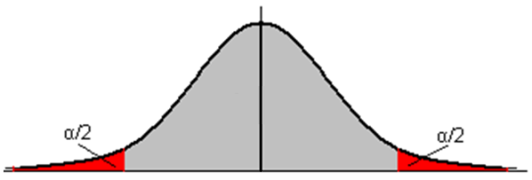
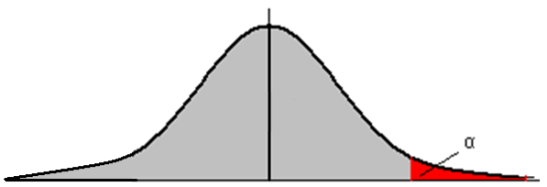
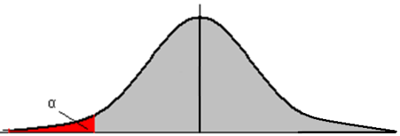
Teste de Hipótese
As hipóteses podem ter várias formas:
Onde µ₀ é o valor numérico específico que está sendo considerado
nas hipóteses nula e alternativa.
Teste
1. Bilateral
2. Unilateral
2.1. À direita
2.2. À esquerda
H₀: µ = µ₀ H_{a}: µ ≠ µ₀
H₀: µ ≤ µ₀
H_{a}: µ > µ₀
H₀: µ ≥ µ₀
H_{a}: µ < µ₀

Slide 5
Erros de decisão
Erro tipo I: rejeitar H₀ quando está verdadeira;
Erro tipo II: não rejeitar H₀ quando está falsa;
A probabilidade de cometer erro tipo I é denominada “nível de significância” e é denotada por α.
A probabilidade de cometer erro tipo II é denotada por β.
Decisão | H₀ é verdadeira | H₀ é falsa
Não rejeitar H₀ | Decisão Correta | Erro tipo II
Rejeitar H₀ | Erro tipo I | Decisão Correta

Slide 6
Erros de decisão
Na prática é especificado a probabilidade máxima permissível de se cometer o erro tipo I, chamado nível de significância.
Escolhas comuns para o nível de significância são:
0,05 (5%) e 0,01 (1%)
Assim, se a probabilidade de se cometer um erro Tipo I é controlada por selecionar um pequeno valor para o nível de significância, temos um alto grau de confiança que a conclusão para rejeitar H₀ está correta.
Em tais casos temos o suporte estatístico para concluir que H₀ é falso e H_{a} é verdadeiro. Qualquer hipótese sugerida para H_{a} é aceita.

Slide 7
Erros de decisão
Como na prática não se atenta para a probabilidade de se cometer o erro tipo II, se decidimos aceitar H₀ não podemos determinar quão confiantes podemos estar com aquela decisão.
Assim recomenda-se que seja usado a declaração “não rejeitar H₀” em vez de aceitar H₀.

Slide 8
Como realizar Testes de Hipótese
Passo 1
Interprete a situação de modo a obter a média μ;
Passo 2
Construa as hipóteses, dizendo se é bilateral ou unilateral, considerando a média em questão;
Passo 3
Obtenha o grau de significância;
Passo 4
Verifique qual o tipo de distribuição mais apropriado (normal ou t-Student);

Slide 9

Como realizar Testes de Hipótese
Passo 5
Calcule a estatística de teste, usando:
$Z=\frac{\overline{x}−μ}{σ/{\sqrt{n}}}$ (para a normal)
$t=\frac{\overline{x}−μ}{s/{\sqrt{n}}}$ (para a t-Student)

Slide 10
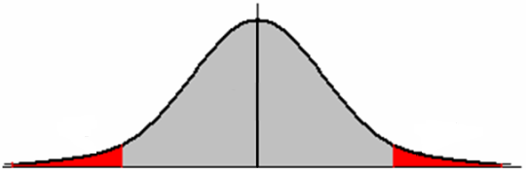
Como realizar Testes de Hipótese
Passo 6
Interprete a estatística de teste para verificar se a hipótese nula será ou não rejeitada. Se z ou t corresponder a valores da região crítica, rejeite H₀, caso contrário, não rejeite H₀.
Região crítica
Diferentes níveis de significância podem gerar diferentes conclusões. Com um nível de 5%, H₀ poderá ser rejeitado, mas com 1% poderá ser aceito.

Slide 11
Como realizar Testes de Hipótese
Para amostras pequenas (n ≤ 30) ou quando σ for desconhecido, usamos s ao invés de σ e consideramos o grau de liberdade como n-1;
Para σ desconhecido, a distribuição é uma t, não uma normal, mas para amostras de tamanho muito grandes, as diferenças entre as distribuições normal e t são desprezíveis, mas o uso da distribuição t dá melhores resultados.

Slide 12

1. Testes de Hipótese Bilateral
$$H_{0}:μ=μ_{0}$$
$$H_{a}:μ≠μ_{0}$$
α/2
α/2
Rejeitar H₀
Não rejeitar H₀
Rejeitar H₀

Slide 13
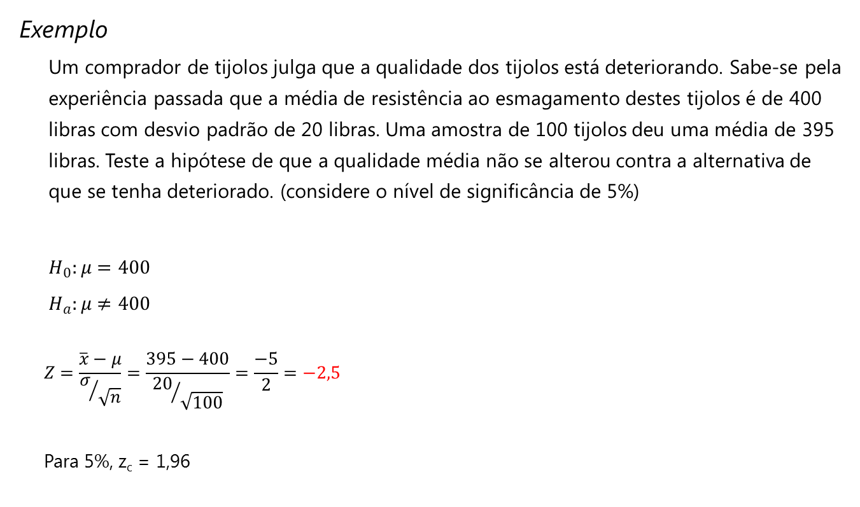
1. Testes de Hipótese Bilateral
Exemplo
Um comprador de tijolos julga que a qualidade dos tijolos está deteriorando. Sabe-se pela experiência passada que a média de resistência ao esmagamento destes tijolos é de 400 libras com desvio padrão de 20 libras. Uma amostra de 100 tijolos deu uma média de 395 libras. Teste a hipótese de que a qualidade média não se alterou contra a alternativa de que se tenha deteriorado. (considere o nível de significância de 5%)
$$H_{0}:μ=400$$
$$H_{a}:μ≠400$$
$$Z=\frac{\overline{x}−μ}{σ/{\sqrt{n}}}=\frac{395−400}{{20}/{\sqrt{100}}}=\frac{−5}{2}=−2,5$$
Para 5%, z_{c} = 1,96
z_{c} = -1,96
z_{c} = 1,96
Conclusão: rejeitamos H₀, isto é, a resistência não é mais de 400 libras.

Slide 14

2.1 Testes de Hipótese Unilateral a direita
$$H_{0}:μ≤μ_{0}$$
$$H_{a}:μ>μ_{0}$$
Não rejeitar H₀
Rejeitar H₀

Slide 15
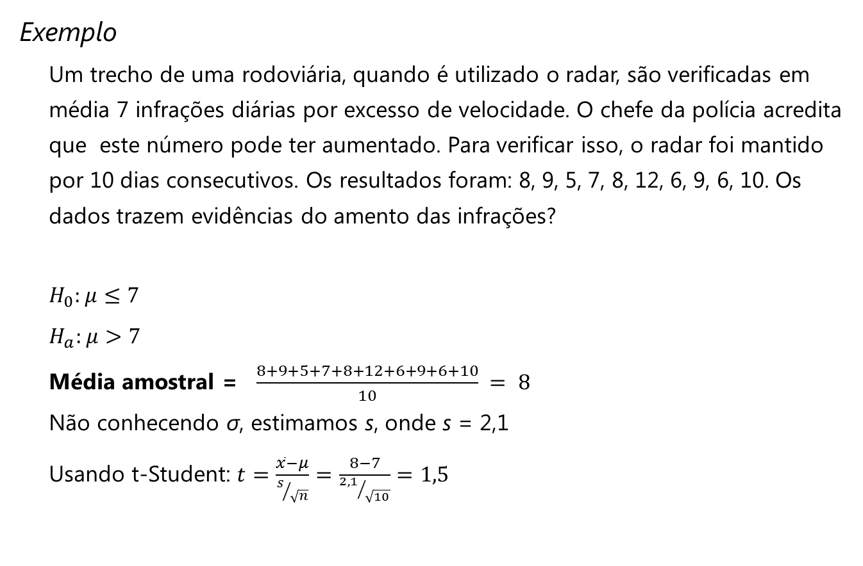
2.1 Testes de Hipótese Unilateral a direita
Exemplo
Um trecho de uma rodoviária, quando é utilizado o radar, são verificadas em média 7 infrações diárias por excesso de velocidade. O chefe da polícia acredita que este número pode ter aumentado. Para verificar isso, o radar foi mantido por 10 dias consecutivos. Os resultados foram: 8, 9, 5, 7, 8, 12, 6, 9, 6, 10. Os dados trazem evidências do amento das infrações?
$$H_{0}:μ≤7$$
$$H_{a}:μ>7$$
Média amostral = $\frac{8+9+5+7+8+12+6+9+6+10}{10} = 8$
Não conhecendo σ, estimamos s, onde s = 2,1
Usando t-Student: $t=\frac{\overline{x}−μ}{s/{\sqrt{n}}}=\frac{8−7}{{2,1}/{\sqrt{10}}}=1,5$
t = 1,5 t_{c} = 1,83
Conclusão: Não rejeitamos H0, o que implica que o número de infrações não teve um aumento significativo.

Slide 16

2.2 Testes de Hipótese Unilateral a esquerda
$$H_{0}:μ≥μ_{0}$$
$$H_{a}:μ<μ_{0}$$
Rejeitar H₀
Não rejeitar H₀

Slide 17
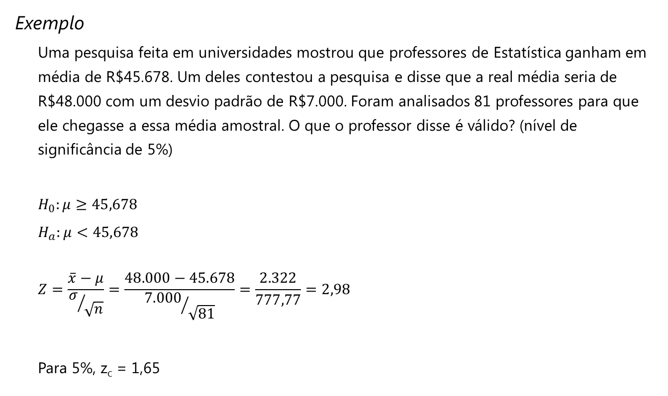
2.2 Testes de Hipótese Unilateral a esquerda
Exemplo
Uma pesquisa feita em universidades mostrou que professores de Estatística ganham em média de R$45.678. Um deles contestou a pesquisa e disse que a real média seria de R$48.000 com um desvio padrão de R$7.000. Foram analisados 81 professores para que ele chegasse a essa média amostral. O que o professor disse é válido? (nível de significância de 5%)
$$H_{0}:μ≥45,678$$
$$H_{a}:μ<45,678$$
$$Z=\frac{\overline{x}−μ}{σ/{\sqrt{n}}}=\frac{48.000−45.678}{{7.000}/{\sqrt{81}}}=\frac{2.322}{777,77}=2,98$$
Para 5%, z_{c} = 1,65
z_{c} = 1,65
Conclusão: Não rejeitamos H_{0.} O salário não é menor que R$ 45.678 considerando o nível de significância de 5%.

Slide 18
Exercício
A vida média de uma amostra de 100 lâmpadas fluorescentes produzidas por uma companhia foi calculada em 1570 horas, com desvio padrão de 120 horas. Se µ é a vida média de todas as lâmpadas produzidas pela companhia, teste a hipótese µ = 1600 horas, em face da hipótese alternativa µ ≠ 1600 horas, adotando o nível de significância 0,05 e 0,01 .

Slide 19
Exercício
Em um estudo para avaliar um novo motor instalado em automóveis, um grupo de pesquisa está buscando evidências para concluir que o novo motor aumenta a média de quilômetros por litro. Numa amostra de 25 carros com o motor antigo, a média de km/l foi de 12 e desvio padrão de 0,5. O que se pode concluir a respeito desse novo motor, sabendo que o fabricante garante uma média de 13km/l e nível de significância de 5%?

